Slide 1
Loading…
أبطال مادة الرياضيات
تبدأ حصتنا بعد لحظات..

Slide 3
المادة
الرياضيات
توكلنا على الله
ص 84 +85
الاربعاء
21-3-1443هـ

Slide 4
ماهو شعورك اليوم

Slide 5
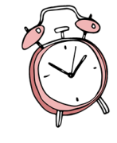
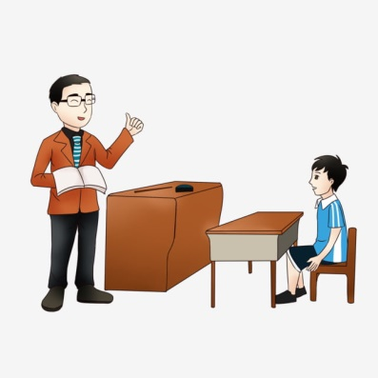
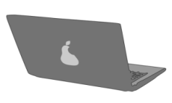
أغلق الصوت
قوانين فصلنا الافتراضي
أَبْتَعِد عَنْ الضّجيج
استمع إلى إجابات
أصدقائي ولا أقاطعهم
انتظر
دورك للمشاركة
أَسْتَمِع بِتِرْكيز
إغلاق المايك وعدم فتحة إلا بسماع أسمي
أًدَوِّن مُلاحَظاتي

Slide 6
متعلمينا الأعزاء … من استعد استمد وزاد نوراً وعلما , استعد , جهز ادواتك ....ا
جلس في مكان مريح ومرتب الرجاء التركيز والاستماع جيداً للشرح
والحل أول بأول
الفصل الرابع : الاعداد حتى 10
سنتعلم في هذا الفصل
2
3
4
1
4
ترتيب الاعداد من صفر الى 10 باستعمال الرسوم التوضيحية, أستعمل العدد الترتيبي لوصف موقع الشيء
أرسم صورة في حل المسألة
افهم , أُخطط ،
اُحل , أتأكد
أُعد الاعداد 6 ,7, 8 , 9 ,10 وأسميها وأميزها باستعمال أشياء ملموسة ورسوم توضيحية
أقارن الاعداد حتى 10 بالتقابل والعد لمقارنة مجموعتين بإستعمال أكثر من ,أقل من, يساوي
أقرأُ الاعداد 6 , 7, 8, 9, 10 وأكتبها

Slide 7
فكرة الدرس
الاربعاء
21-3-1443هـ
أستعمل الاعداد الترتيبية لوصف موقع شيء في صف
المفردات
العدد الترتيبي

Slide 8
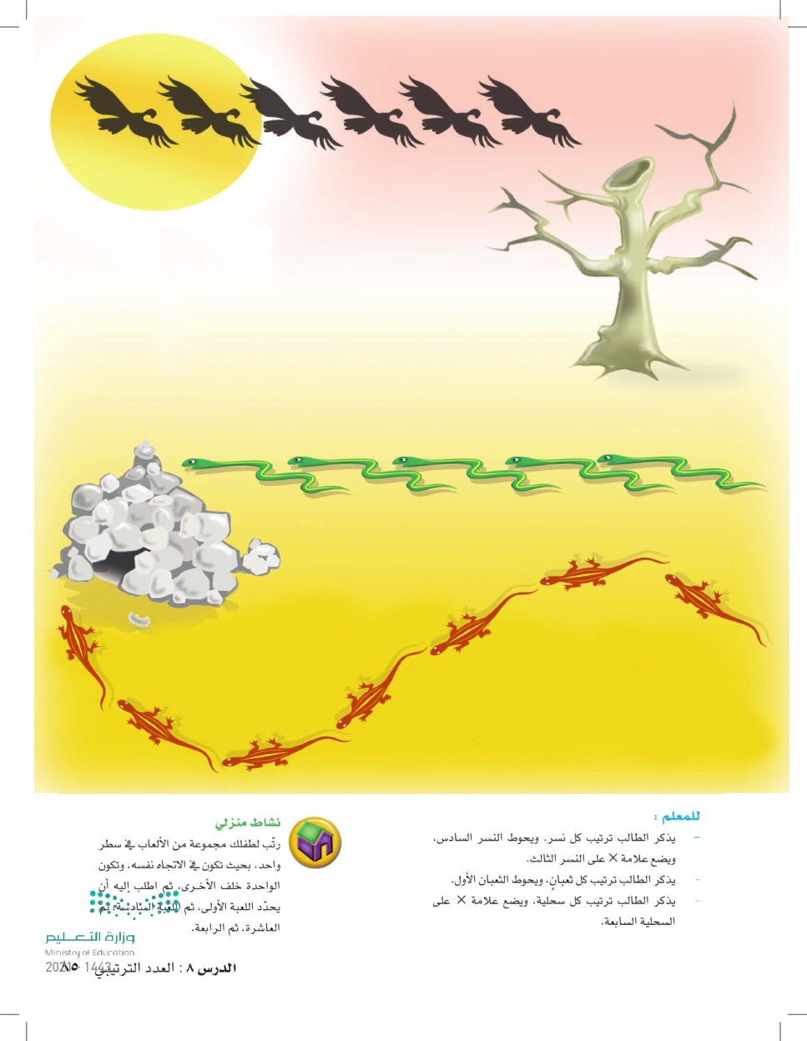
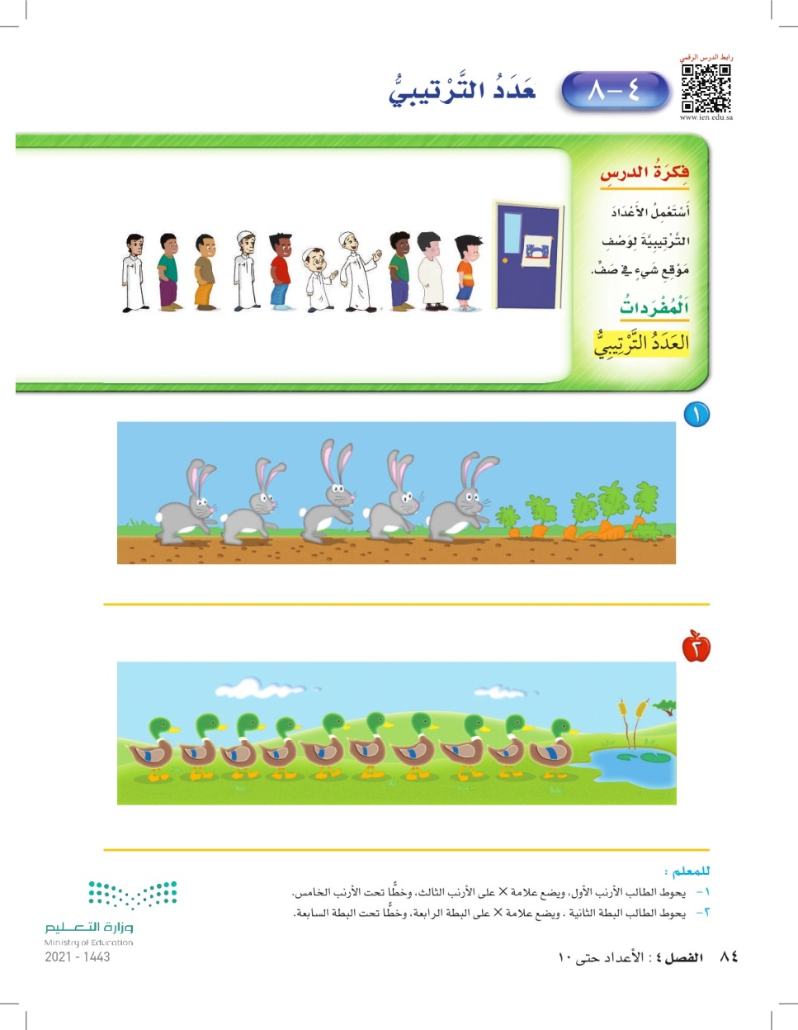
صفحة
84 + 85
21- 3
الاربعاء
21-3-1443هـ

Slide 9
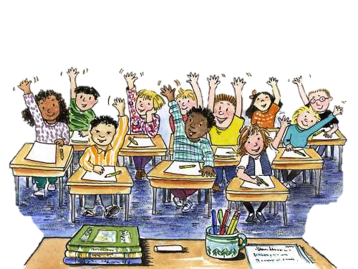
تسجيل الحضور
المادة
الرياضيات
ص 82 + 83
الاربعاء
21-3-1443هـ

Slide 10
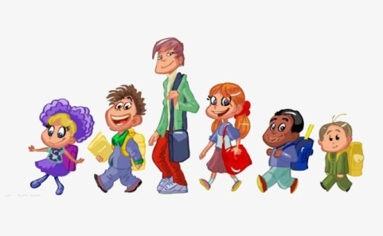
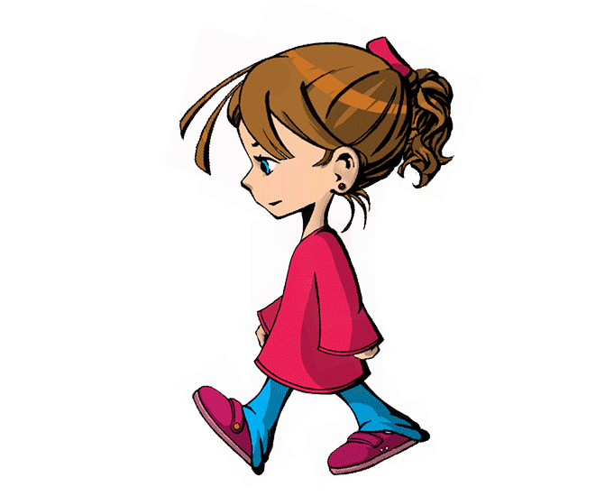
ص 84
4 - 7 ترتيب الاعداد حتى 10
21-3-1443هـ
انظر الى الصورة ....
1/ كم عدد الطلاب في الصورة ؟
عددهم 10 طلاب
ما هو موقع الطالب الذي يرتدي بلوزة حمراء اللون
السادس
ما هو موقع الطالب الذي يرتدي بنطلون بنفسجي اللون
التاسع
9
8
7
5
2
1
10
6
4
3
ما هو موقع الطالب الذي يرتدي بلوزة بنية اللون
الثامن

Slide 11
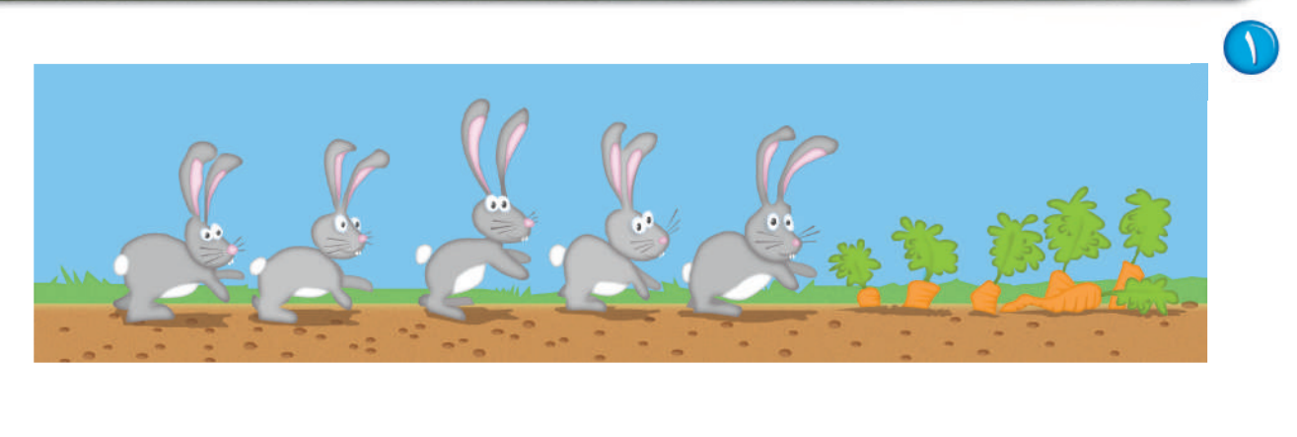
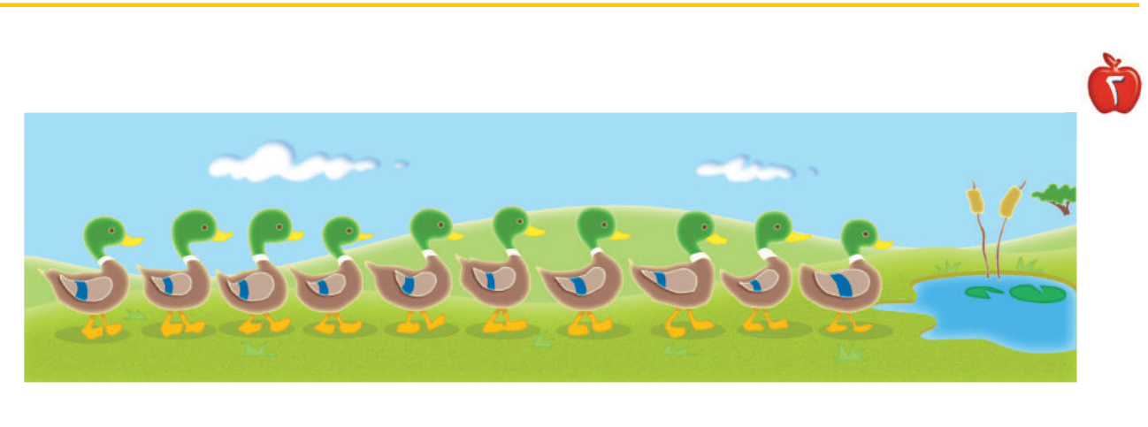
ص 84
4 - 8 العدد الترتيبي
21-3-1443هـ
* حوط الارنب الأول , وضع علامة خطاء على الارنب الثالث , وخطاً تحت الارنب الخامس
الثالث
الثاني
الخامس
الرابع
الأول
* حوط البطة الثانية, وضع علامة خطاء على البطة الرابعة, وخطاً تحت البطة السابعة
العاشرة
الثامنة
السادسة
الرابعة
الثانية
التاسعة
السابعة
الخامسة
الثالثة
الاولى

Slide 12
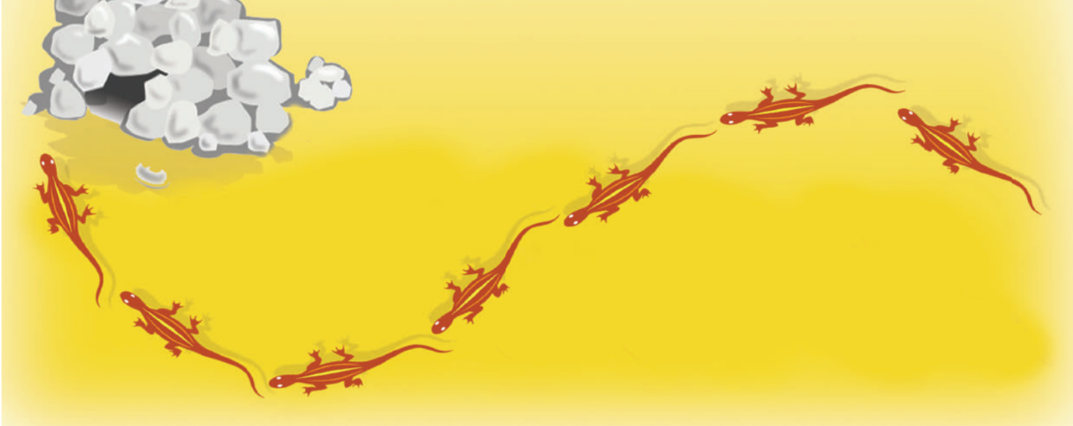
ص 84
4 - 8 العدد الترتيبي
21-3-1443هـ
* اذكر ترتيب كل نسر , وحوط النسر السادس , وضع علامة خطاء على النسر الثالث.
* اذكر ترتيب كل ثعبان, وحوط الثعبان الأول .
6
5
4
3
2
1
1
4
5
2
3
* اذكر ترتيب كل سحلية, وضع علامة خطاء على السحلية السابعة.
1
6
2
5
3
7
4

Slide 13
4 - 8 العدد الترتيبي
فديو الدرس
شكر خاص للأستاذ الفاضل
@Hassan_Alqarnee
https://www.youtube.com/playlist?list=PLyoodbH_5mVIlRVJAJof8blvnTy0aF9Rr

Slide 14
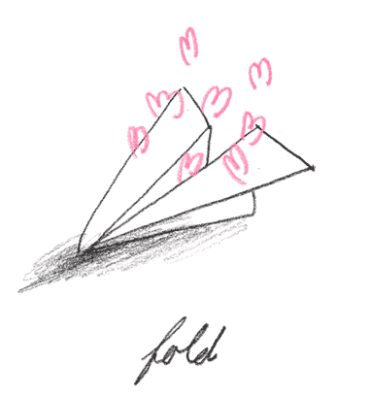
تحدث مع عائلتك
ماذا تعلمنا في درس اليوم ؟
هل اعجبك درس اليوم ؟

Slide 15
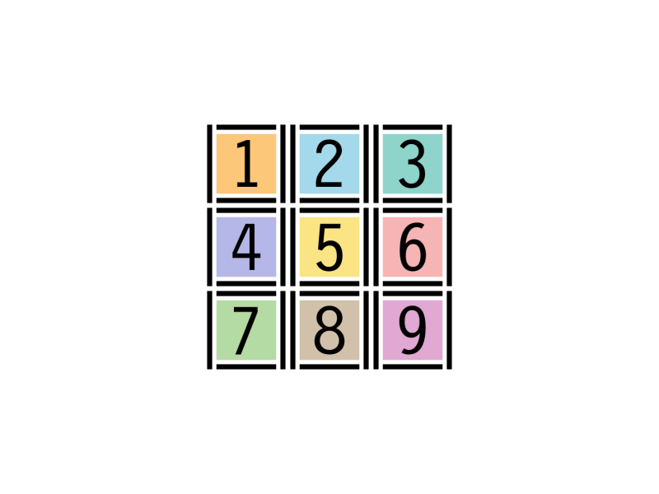
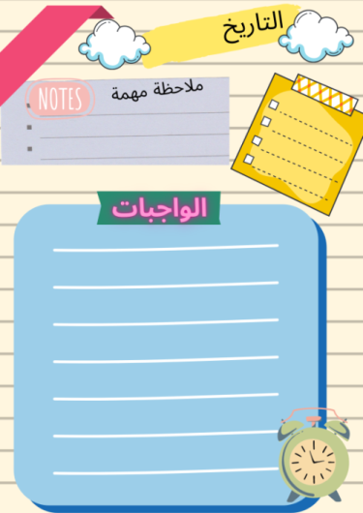
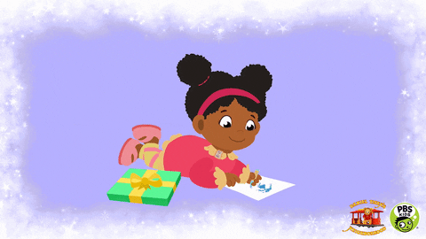
الواجب
حل الواجب في منصة

Slide 16
ندعو الله دائماً
... صفي العجيب انتم رائعون...
إلى الْلِقاء أَتَمنى لَكم يَوْمَاً ممتع…..
انتهت حصتنا دمتم بحفظ
الرحمن ورعايته
ننجز العمل بإتقان
نستمتع باقي اليوم
ندعو الله دائماً
لا تنسـوا الضغط على علامة السماعة الحمراء للخروج
Jcliiio

